Slide 1
Potenziale für den Einsatz von Blockchain Technologie in der Energiewirtschaft
Nils Lutz
Proposal
Masterarbeit

Slide 2
Agenda
Motivation
Problemstellung
Ziele
Vorgehensweise
Zeitplan

Slide 3
Motivation
„Blockchain ist eine Technologie, deren Möglichkeiten unsere Vorstellungskraft derzeit noch übersteigen“ – Sven Korschinowski, Partner KPMG
„Erste Ripple-Echtzeitüberweisung von Kanada nach Deutschland: Bank nutzt Blockchain-SAP-Technologie“ – IT Finanzmagazin, Juli 2016
3 Literatureinträge auf Wikipedia
Notes:
Disruptive Technologie
Hype?
Dezentralisierung (Web 3.0)
Status Quo
Energiewirtschaft

Slide 4
Motivation - Disruptive Technologie
Notes:
roter Kreis links -> einzige Automobil
roter Kreis rechts -> einzige Kutsche
Kaiser Wilhelms fuhr den ersten Daimler und sagte wird sich nicht durchsetzen, er bleibt beim Pferd

Slide 5
Motivation - Disruptive Technologie
Notes:
Picture Taking Devices vor und nach Smartphones
Faktor 100 größeres Produktionsvolumen
47 – 05 Analog (Untergang ab 99)
99 – xx Digital (Untergang seit 11)
03 – xx Smartphone
Zyklen von Auf- und Abstieg neuer Technologien werden kürzer!

Slide 6
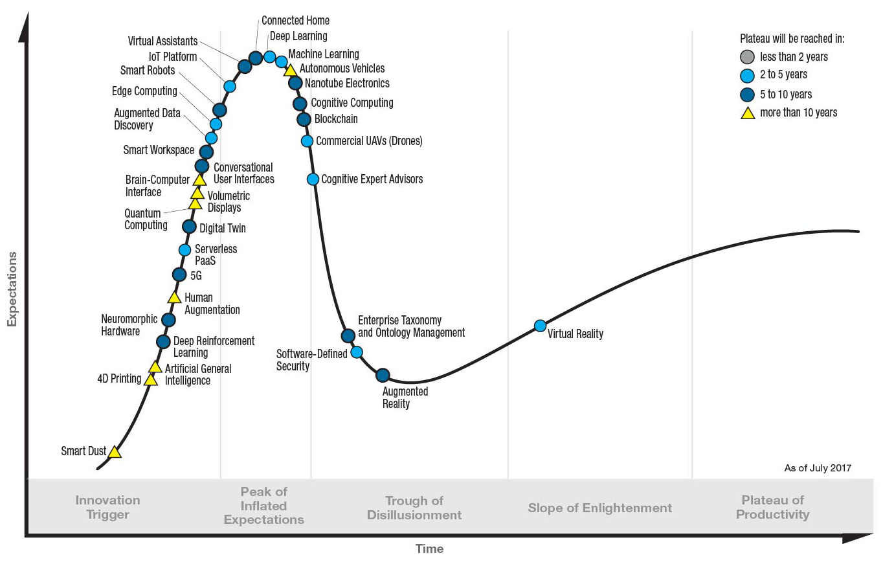
Motivation – Hype?
Notes:
2014 erste Erwähnung indirekt durch Cryptocurrencies
Innerhalb eines Jahres über den „Peak of Inflated Expectations“
Umdenken und Basistechnologie von Kryptowährungen aufgenommen
Blockchain erst seit 2016 als „Blockchain“ im Hype Cycle vertreten
Geschätzt in 5 bis 10 Jahres auf dem „Plateau of Productivity“
Anteil am globalen BIP auf 10% geschätzt

Slide 7
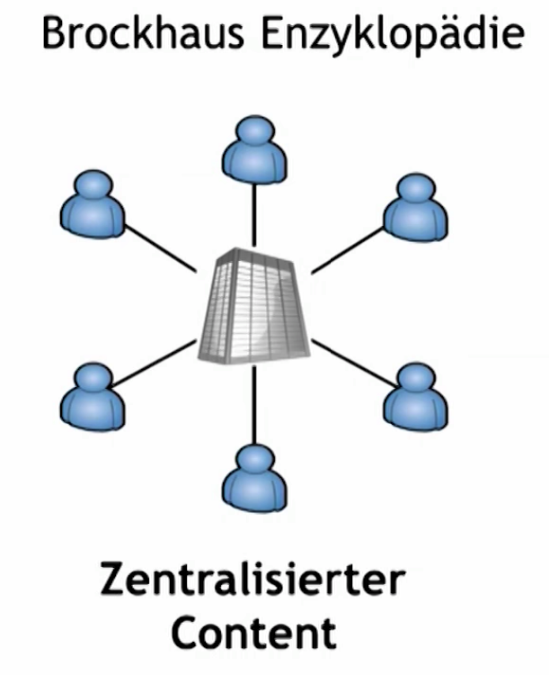
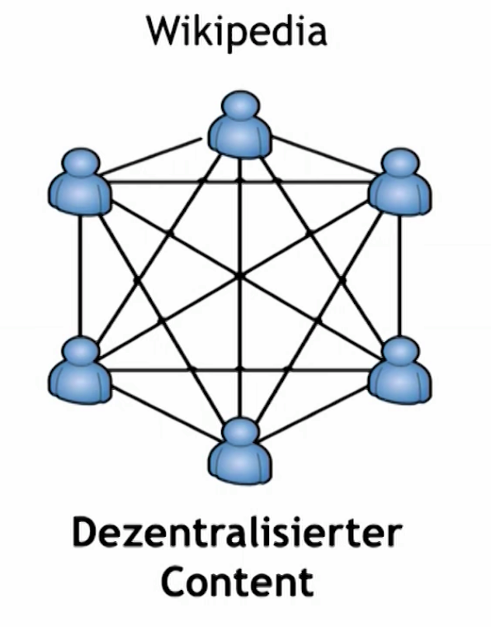
Motivation - Dezentralisierung
Notes:
Brockhaus kennt wohl jeder „noch“
Zentral gesteuerter Content
Keine Transparenz bei der Content Erstellung
Wahrheit wird diktiert und kann nachträglich manipuliert werden (Auflage 1., 2., …)
Wikipedia hat mit 0 gestartet und alle Teilnehmer des „Netzwerks“ haben Content geliefert
Dezentrale Steuerung durch das Netzwerk selbst
Vollständige Transparenz bei der Content Erstellung (Öffentliche Änderungshistorie)
Wahrheit wird im Konsens gebildet (Sichtungsprinzip soll erhalt der Korrektheit gewähren)

Slide 8
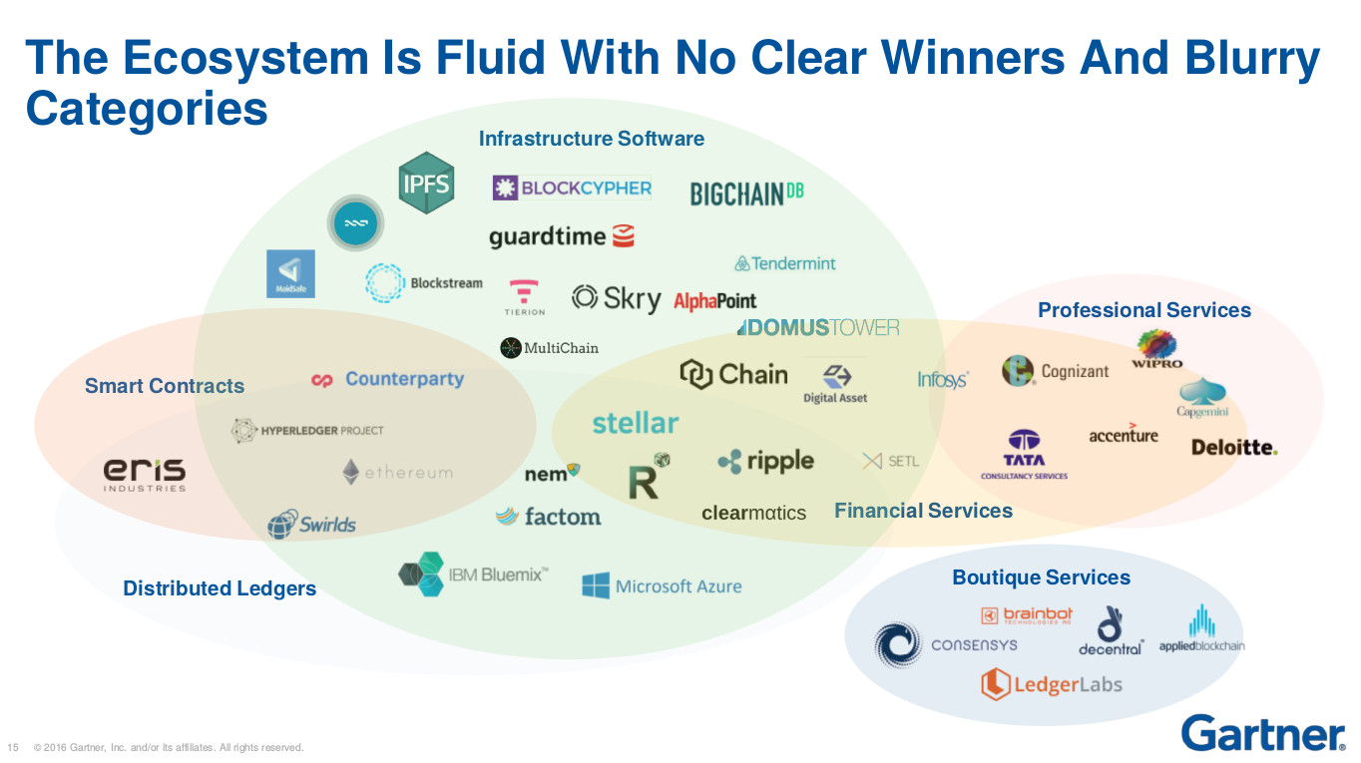
Motivation – Status Quo
Notes:
Bitcoin ist die erste reale Anwendung der Blockchain
1. Generation sozusagen
Ethereum ist die erste Weiterentwicklung der Blockchain durch Smart Contracts
2. Generation sozusagen

Slide 9
Motivation
Use Cases
Finanzbranche
Internet of Things
Energiewirtschaft
DAO
Öffentlicher Sektor
Data Storage & Analysis
Supply Chain

Slide 10
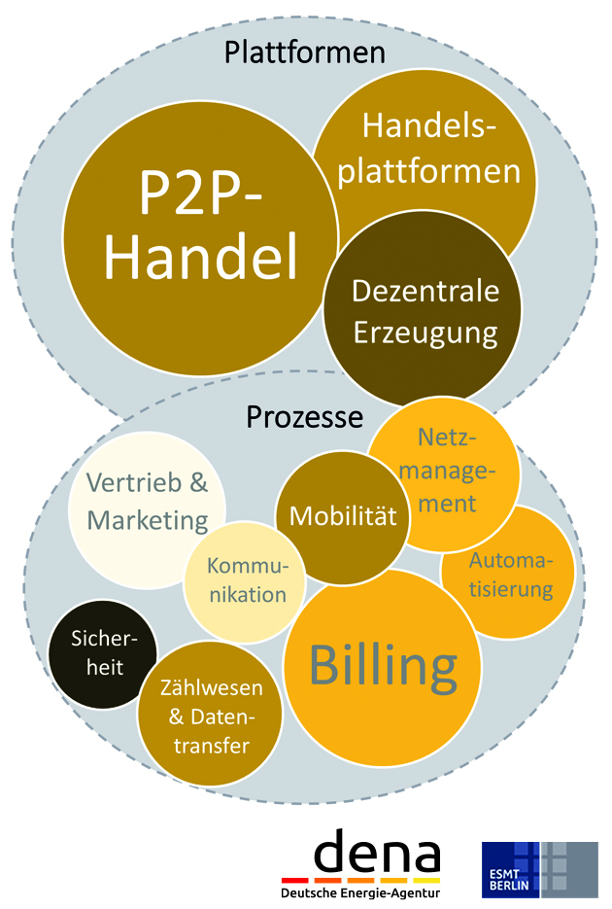
Motivation
Use Cases
Finanzbranche
Internet of Things
Energiewirtschaft
Mikrotransaktionen
Energiehandelsplattformen
Basistechnologie für Ökosysteme
DAO
Öffentlicher Sektor
Data Storage & Analysis
Supply Chain

Slide 11
Motivation - Energiewirtschaft
Zentrale Treiber der Energiewirtschaft (Stadtwerke 2030, PwC 12/2017)
Energiewende (Dezentralität und Kleinteiligkeit)
Digitalisierung (Digitale Innovation)
Demographie (weniger und älter, Stadt versus Land)
Regulierung (im Kreuzfeuer)

Slide 12
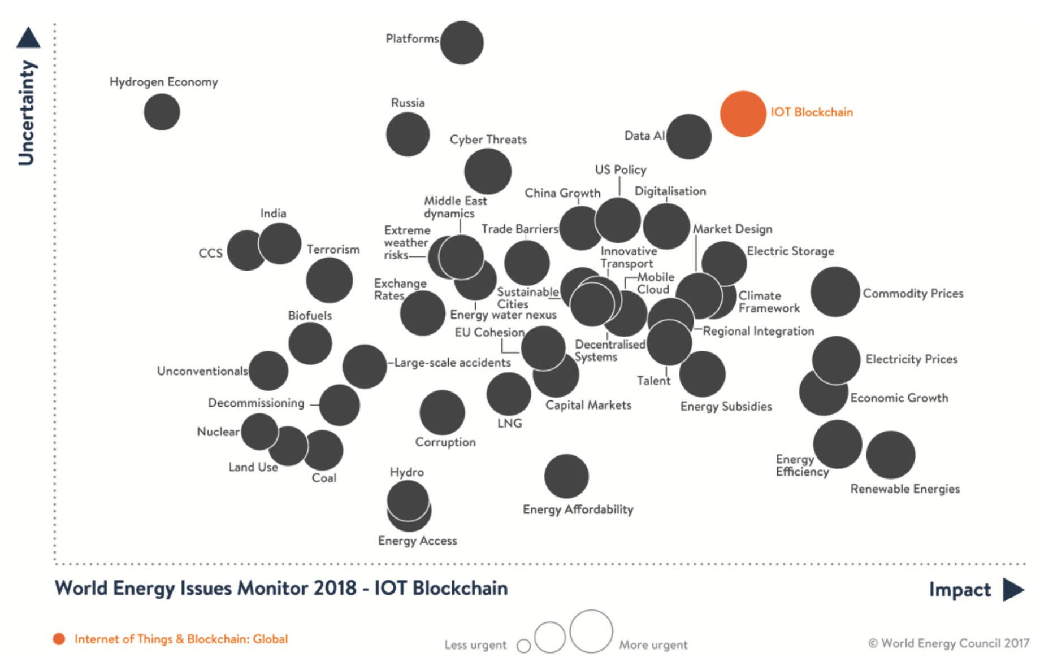
Motivation – Energiewirtschaft

Slide 13
Problemstellung
Technische Hürden
Transaktionskosten
Intermediäre
Virtuelle Kraftwerke
Volatilität der Netzteilnehmer
Netzstabilität
Abrechnung

Slide 14
Problemstellung
Optimierung der Kernprozesse steht im Vordergrund
Die meisten Energieversorger sehen sich mittlerweile als Infrastrukturunternehmen und legen deshalb ihren Fokus auf die Digitalisierung ihrer Kernkompetenzen und die damit verbundenen Geschäftsprozesse wie die Abrechnung und das Forderungsmanagement. Damit soll eine Steigerung der Effizienz und gleichzeitig eine Verringerung der Kosten erreicht werden. Auch der Prozess des Energiehandels wird zunehmend von der Digitalisierung beeinflusst. Insbesondere durch den Aufbau und die Nutzung virtueller Kraftwerke soll die Erzeugung und Verteilung von Energie effizienter erfolgen. (PwC, 2016)
Quelle: https://blog.affinis.de/energieversorger/herausforderungen-in-der-energiewirtschaft-digitalisierung-transformation-und-wettbewerb/

Slide 15
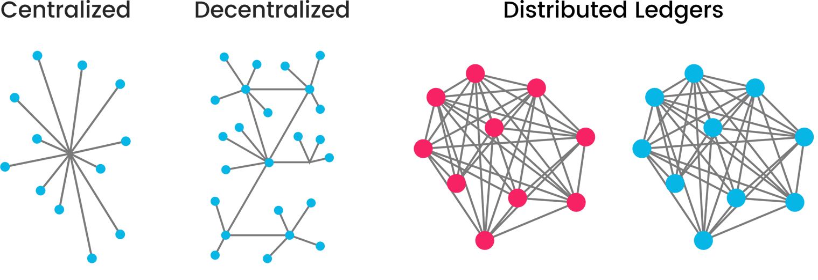
Problemstellung
Quelle: https://blockgeeks.com/guides/what-is-blockchain-technology/

Slide 16
Problemstellung
Das technische Ökosystem ist in vielen Bereichen noch nicht vollständig ausgereift
Es existieren noch wenige tragfähige Anwendungsfälle, bei denen das Potenzial von Blockchain voll zur Geltung kommt
Rechtliche und regulatorische Fragestellungen sind in vielen Bereichen noch nicht abschließend geklärt
Quelle: Blockchain-Technologie als Schlüssel für die Zukunft? – Prof. Dr. Hans Ulrich Buhl, Zahlungsverkehrssymposium 2017 Deutsche Bundesbank
Notes:
Zum einen ist da die Tatsache, dass der Energiesektor stark durchreguliert ist und die Politik eine wichtige Rolle spielt. Ein anderer Bereich, in dem Unternehmen mit starker Regulierung zu kämpfen haben, ist der Finanzbereich – und bei der Energie greift die Politik ähnlich stark in die Entwicklungen ein. Denn schließlich ist die Energieversorgung Teil der Daseinsvorsorge, für die sich auch die Politik verantwortlich wähnt. Dadurch macht sie es sich nicht nur zur Aufgabe, einen fairen Wettbewerb sicherzustellen, sondern auch dessen zukünftige Richtung mit zu gestalten. Entsprechend werden große Eingriffe wie der Atomausstieg politisch vorgeschrieben; die Unternehmen müssen darauf dann reagieren. Der wohl größte Eingriff der letzten Jahre heißt dabei: Energiewende. Und natürlich widmen wir uns deren aktuellen und zukünftigen Auswirkungen. (Quelle: http://www.management-circle.de/blog/energiewirtschaft-2020-herausforderungen-der-energiebranche/)

Slide 17
Ziele
Potentiale aufdecken
Energiesektor
Transfer auf andere Bereiche möglich?
Kriterienkatalog für den Einsatz von DLT entwickeln
Ist / Soll Vergleich der Wertschöpfungskette

Slide 18
Vorgehensweise
Entwicklung Lösungskonzept
Design Thinking
Evaluation Lösungskonzept
Prototyping
Auswertung Lösungskonzept
Interviews

Slide 19
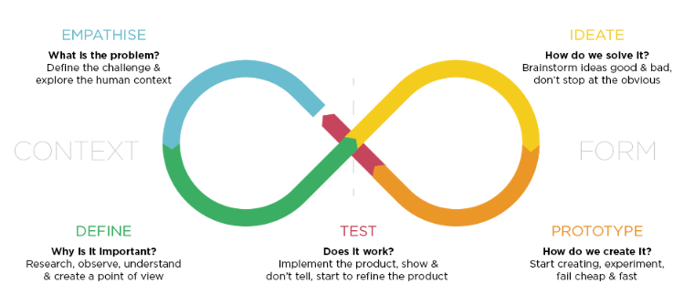
Vorgehensweise – Design Thinking
Notes:
Entwickelt an der Stanford School of Design
Hasso Plattner zu SAP gebracht -> HPI
Denken wie ein Designer aber für Aufgaben abseits des Design
Iterativer Prozess

Slide 20
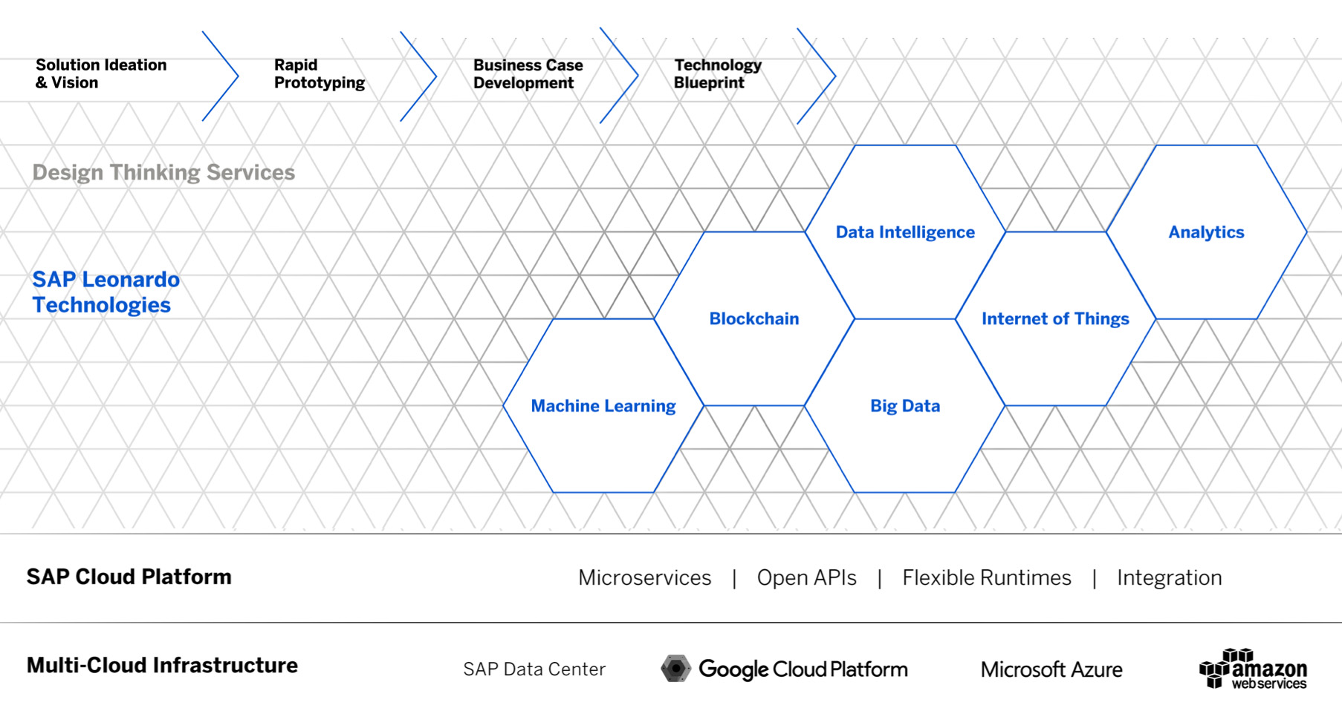
Vorgehensweise – Prototyping

Slide 21
Zeitplan

